Slide 1
Заклад дошкільної освіти «Веснянка» комбінованого типу для дітей віком від 1 до 6 (7) років
Гадяцької міської ради
Настановна педагогічна рада
«Підсумки роботи та пріоритетні завдання колективу на новий 2023/2024 навчальний рік»
1

Slide 2
Заклад дошкільної освіти «Веснянка» комбінованого типу для дітей віком від 1 до 6 (7) років
Гадяцької міської ради
  Про особливості організації освітнього процесу в ЗДО у 2023/2024 навчальному році в умовах воєнного стану
  Виступ-презентація з обговоренням
  у «загальному колі»
2

Slide 3

Заходи МОН з підготовки закладів дошкільної освіти до нового 2023/2024 н. р.
Всеукраїнська науково-практична онлайн-конференція «Готовність дитини старшого дошкільного віку до систематичного навчання у школі»:
- Перший семінар 06.04.2023 https://uied.org.ua/vseukrayinska-naukovo-praktychna-onlajn-konferencziya-gotovnist-dytyny-starshogo-doshkilnogo-viku-do-systematychnogo-navchannya-v-shkoli-2/
- Другий семінар13.04.2023 https://www.youtube.com/watch?v=3O1Y_Gs8TVI
- Третій семінар 20.04.2023 https://www.youtube.com/watch?v=oqWyc5PokK4&feature=youtu.be
Всеукраїнський Тиждень безпеки (03-10 липня 2023 року) https://www.youtube.com/watch?v=Ea35KmypTiQ
Вебінар «Як успішно розпочати новий навчальний рік» (27 липня 2023 року): https://seminar.expertus.com.ua/client/356
- Особливості дистанційної і змішаної форми роботи ЗДО
- Особливості атестації педагогів за новим Положенням про атестацію педагогічних працівників
- Особливості створення безпечного середовища у ЗДО
- Особливості організації харчування в ЗДО
- Особливості впровадження інклюзивного навчання в ЗДО
Вебінар «Освітній процес і методична робота в умовах воєнного стану» https://www.youtube.com/watch?v=RrwqHf3YXNw
- Організація методичної роботи під час воєнного стану
- Рекомендації педагогам щодо освітнього процесу в умовах воєнного стану
Освітній марафон «ВзвємоДія: управлінські та методичні
вектори нового навчального року» (28 серпня-31 серпня 2023 року)
- Сучасні орієнтири в організації освітнього процесу в ЗДО
- Внутрішня система забезпечення якості освіти в ЗДО
- Нормативно-правове забезпечення діяльності ЗДО
- Організація освітнього процесу для дітей дошкільного віку
3

Slide 4
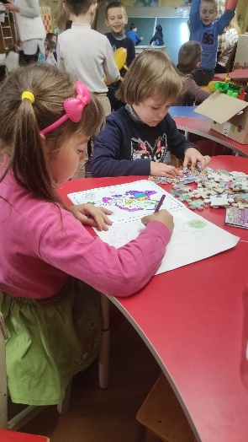
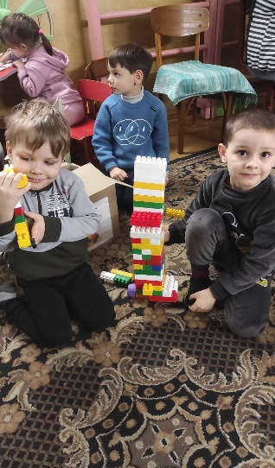
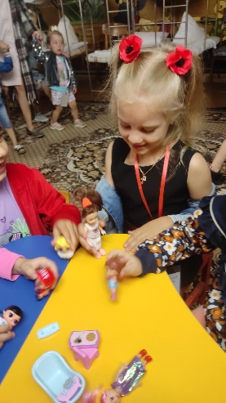
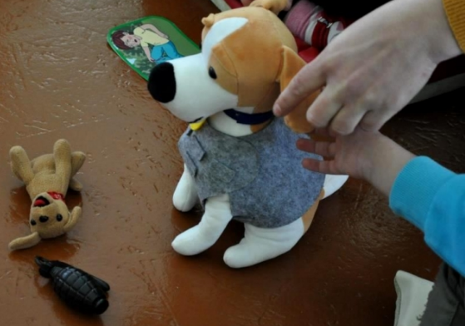
Питання безпеки – найбільш актуальне в період воєнного стану
Максимальна безпека усіх учасників освітнього процесу
Створення безпечного освітнього простору у ЗДО, обладнання укриттів
Формування достатнього і необхідного рівня знань і умінь дитини з БЖД та елементарних норм поведінки у НС
Проведення Тижнів безпеки дитини, Днів цивільного захисту
Дотримання алгоритму дій у разі повітряної тривоги, виникнення пожеж та інших НС
Проведення з учасниками освітнього процесу інструктажів з ОП та БЖД, ЦЗ, радіаційної безпеки, безпеки дорожнього руху, безпеки у побуті тощо
Формування необхідного рівня знань та умінь щодо мінної безпеки
Психологічна підтримка учасників освітнього процесу
4

Slide 5
Показники готовності ЗДО до нового 2023/2024 н.р.
Облаштоване безпечне укриття, яке відповідає вимогам ДСНС
Систематизований порядок оповіщення учасників освітнього процесу про небезпеку
Чіткі інструкції для персоналу щодо реагування на небезпечні ситуації, загрози, план евакуації
(У кожній віковій групі має бути розроблений План реагування на надзвичайні ситуації вихователя/працівників групи )
Апробована система навчання і тренування персоналу щодо дій в екстремальних ситуаціях та надання домедичної допомоги всім учасникам освітнього процесу
Безпечна територія та система профілактичних заходів щодо мінної безпеки
Оздоровча спрямованість освітнього процесу
5

Slide 6
Рекомендовані МОН форми/моделі освіти з дошкільниками у 2023/2024 н.р.
Залежно від рівня безпекової ситуації у регіоні
Інституційна:
Очна
Дистанційна
Змішана (очна + дистанційна)
Індивідуальна:
Сімейна (домашня)
Педагогічний патронаж
При виборі любої моделі освіти у ЗДО важливо активізувати психолого-педагогічну просвіту батьків вихованців (через інформаційні куточки, сайт ЗДО, вайбер-групи, бесіди, соціальні платформи чи у телефонному режимі)
6

Slide 7
Особливості організації освітнього процесу під час повітряної тривоги
Безумовне/термінове переривання освітнього процесу
Організоване переміщення дітей до укриття двома колонами у супроводі вихователя та помічника вихователя та перебування у ньому до скасування тривоги
За можливості - продовження освітнього процесу чи розпочатої діяльності дітей в укритті, ігор малої та середньої рухливості тощо
Після відбою – повернення у групу з метою подальшої організації освітнього процесу та його корегування
Заборонено:
Перебування сторонніх осіб в укритті, крім дітей та персоналу ЗДО
Відкривати двері в укриття після завершення переміщення у нього усіх дітей
Віддавати дітей батькам під час повітряної тривоги (тоді батьки наражають на небезпеку і себе, і дитину, і педагога)
Батьки мають чекати на дітей у найближчому укритті до того часу, аж поки не буде відбою повітряної тривоги
Укриття у ЗДО – це компонент розвивального освітнього простору для дітей в умовах воєнного часу: його якісне змістове наповнення та догляд за ним є обов'язковими!
7

Slide 8

Освітня взаємодія з дітьми: надолуження освітніх втрат через дію воєнного стану
1. Діти поза дошкільною освітою. Спланувати комплекс заходів на підтримку дітей, які перебували за кордоном та за межами ЗДО й опинилися поза дошкільною освітою, їхньої подальшої інтеграції та адаптації до освітнього процесу в ЗДО відповідно до вимог БКДО (2021).
2. Перерваний освітній процес. Зберегти цілісність і неперервність освітнього процесу в умовах можливої небезпеки, плануючи освітню взаємодію з дітьми в укритті відповідно до теми дня та інтересів дітей.
3. Віртуальне спілкування з дітьми. Забезпечити «живе спілкування» з дітьми з поступовим переходом від дистанційної моделі дошкільної освіти до очної чи змішаної (очна + дистанційна освіта) з урахуванням рівня безпеки у регіоні.
4. Порушення системи освітньої роботи з дошкільниками. Вивчити індивідуальну траєкторію розвитку кожної дитини, у тому числі дітей з ООП, спрямувавши зусилля педагогічного колективу та команди супроводу дитини з ООП на підвищення рівня розвитку вихованців, формування їх компетентностей відповідно до Державних стандартів дошкільної освіти та освітньої програми ЗДО, ІПР дітей з ООП. Забезпечити проведення внутрішнього моніторингу якості дошкільної освіти.
5. Порушення фізичного та психологічного стану дітей. Навчитися організовувати мобільний освітній процес, орієнтований на реалії сьогодення з урахуванням фізичного і психологічного стану дітей і педагогів, надаючи переваги ігровим формам взаємодії за усіма освітніми напрямами БКДО як у груповому приміщенні, так і в укритті.
6. Недостатня рухова активність дітей. Активізувати рухову діяльність дітей як у період тривалого перебування в укритті, так і на вулиці чи у приміщенні після виходу із сховища, запроваджуючи елементи методики «Навчання у русі» (запобігання психологічній та фізичній втомлюваності, профілактика захворювань та зміцнення здоров'я дитини, подолання освітніх втрат).
7. Важка адаптація тимчасово переміщених дітей у громаді та у ЗДО. Сприяти адаптації тимчасово переміщених дітей у громаді, розвитку їхніх життєвих компетентностей та активного громадянства.
8. Збільшилися потреби у психологічному супроводі учасників освітнього процесу. Відсутність посади практичних психологів у ЗДО. Активізувати/посилити психологічний супровід освітнього процесу та психологічну допомогу усім учасникам освітнього процесу; контролювати емоційний стан педагогів і дітей.
Практична вправа «Яка із цих освітніх втрат мала/має місце у нашому ЗДО?»
8

Slide 9
Освітня взаємодія з дітьми: надолуження освітніх втрат через дію воєнного стану
9. Застарілі технології та методи національно-патріотичного виховання. Запроваджувати нові ефективні шляхи, форми та методи формування соціально-громадянської компетентності дошкільників, у тому числі національно-патріотичного виховання (використовувати «Патріотичний кейс дошкілля України») та виховання любові і шанобливого ставлення до природи рідного краю (+бесіди про наслідки екологічних катастроф під час війни)
10. Скорочення посад асистентів вихователів. Зберегти посади асистентів вихователів у інклюзивних групах, які функціонують у дистанційному або змішаному форматі (неприпустимо скорочувати їхні посади).
11. Потреби у підвищенні професійних компетентностей педагогів є нагальними. Запустити програми підтримки педагогів, спрямовані на розвиток їхніх професійних компетентностей відповідно до профсандартів: «Вихователь ЗДО», «Практичний психолог ЗДО», «Керівник ЗДО», у тому числі – компетентностей з безпеки життєдіяльності із дотриманням алгоритму дій на випадок надзвичайної ситуації, уміннями надавати домедичну та психологічну допомогу учасникам освітнього процесу.
12. Неактивні батьки. Налагодити партнерську взаємодію і зв’язок з батьками, які через небезпеку перебувають за кордоном, і за їх сприяння залучати дітей до української освіти (+рекомендувати освітні ресурси на платформі МОН «Сучасне дошкілля під крилами захисту»). Збільшити участь батьків у процесі освіти дітей, що сприятиме надолуженню освітніх втрат (консультативна підтримка, психолого-педагогічна просвіта, систематичний супровід, цільовий інструктаж з цивільного захисту на випадок НС, дотримання правил мінної безпеки).
13. Часто безконтрольна діяльність дітей з гаджетами. Інформувати батьків про способи контролю за діяльністю дітей в інтернеті та способи уникнення комп'ютерної залежності тощо.
Практична вправа «Яка із цих освітніх втрат мала/має місце у нашому ЗДО?»
9

Slide 10
Психологічний супровід у ЗДО
Передбачає:
1.
Підтримку дружніх стосунків у колективі
2.
Проведення психологічних тренінгів для працівників.
3.
Навчання технік першої психологічної допомоги постраждалому та самодопомоги
4.
Надання психолого-педагогічних та корекційно-розвиткових послуг
Проведення анкетування, онлайн-опитування, бесід тощо
10

Slide 11
Урядом схвалено Концепцію безпеки закладів освіти (07.04.2023)
Реалізація Концепції в ЗДО дозволить педколективу:
Розробити Стратегію створення безпечного середовища в ЗДО
Впроваджувати чіткі алгоритми дій у разі небезпеки
Систематизувати навчання педагогів і дітей щодо дій у різних ситуаціях
Забезпечити комфортне перебування в укриттях учасників освітнього процесу, не перериваючи освітній процес з дітьми
Запобігати проявам фізичного та психологічного насильства
Дотримуватися прав і норм фізичної, інформаційної та психо-соціальної небезпеки
Строки реалізації Концепції безпеки – 2023-2025 роки
11

Slide 12
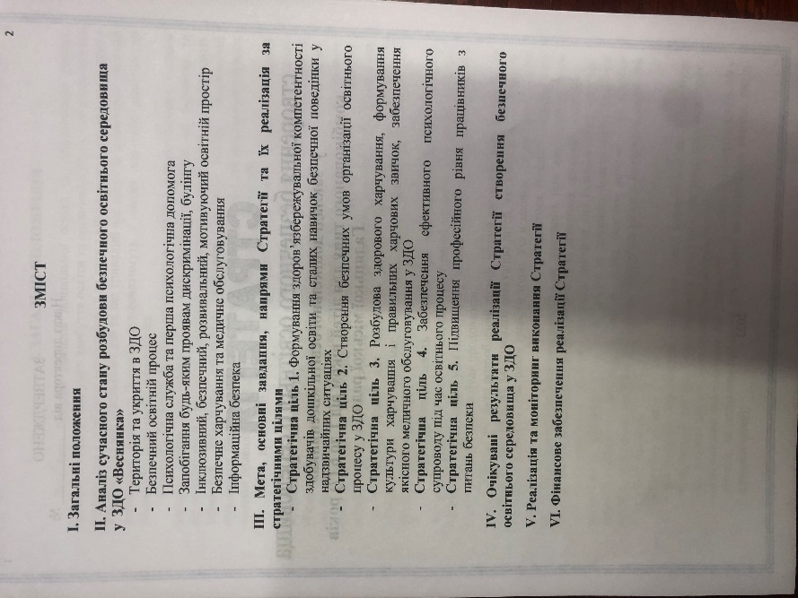
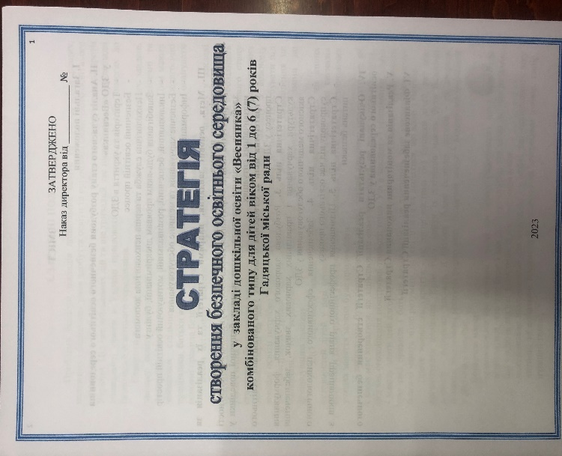
СТРАТЕГІЯ створення безпечного освітнього середовища у ЗДО «Веснянка» уже в дії
(на 2023-2025 роки)
Створити безпечне освітнє середовище - одне з першочергових завдань кожного ЗДО
Головна мета створення безпечного освітнього середовища у ЗДО «Веснянка» - забезпечення рівних, належних і безпечних умов здобуття освіти та педагогічної діяльності, надання якісних освітніх послуг здобувачам дошкільної освіти, медичного обслуговування та харчування.
Розкрито шляхи досягнення стратегічних цілей щодо створення безпечного середовища та очікувані результати реалізації СТРАТЕГІЇ до 2025 року.
12

Slide 13


Рекомендовано вихователям ЗДО
Незважаючи на всі фактори, пов’язані з війною в Україні, дитина дошкільного віку має бути в центрі уваги дорослих. У пріоритеті мають бути її повноцінний розвиток, добробут і безпека. Саме тому за підтримки МОН створено методичний кейс для педагогічних працівників з безпеки, який наповнений практичними матеріалами.
Кейс безпеки https://uied.org.ua/wp-content/uploads/2023/06/kejs-bezpeky.pdf
Нормативно-правова база на 2023/2024 навчальний рік
Орієнтовний перелік документів, які регламентують питання охорони праці та безпеки життєдіяльності у ЗДО
Додаткова література щодо безпеки життєдіяльності (документи, практики)
Відеотека (підбірка відеозанять для дошкільників)
13

Slide 14
Кейс безпеки. Нормативно-правова база на 2023/2024 н.р.
Закон України «Про дошкільну освіту» від 11.07.2001 № 2628-III
Постанова Кабінету Міністрів України від 12.03.2003. № 305 «Про затвердження Положення про заклад дошкільної освіти»
Розпорядження Кабінету Міністрів України від 07.04.2023 № 301-р «Про схвалення Концепції безпеки закладів освіти».
Наказ МОН від 12.01.2021 № 33 «Про затвердження Базового компонента дошкільної освіти (Державного стандарту дошкільної освіти): нова редакція».
Наказ Міністерства охорони здоров’я України від 24.03.2016 № 234 «Про затвердження Санітарного регламенту для дошкільних навчальних закладів».
Наказ Міністерства економіки України від 28.09.2021 № 620–21 «Про затвердження професійного стандарту «Керівник (директор) закладу дошкільної освіти».
Наказ Міністерства економіки України від 19.10.2021 № 755–21 «Про затвердження професійного стандарту «Вихователь закладу дошкільної освіти».
Лист МОН від 14.08.2020 № 1/9-436 «Про створення безпечного освітнього середовища в закладі освіти та попередження і протидії булінгу (цькуванню)».
Лист МОН від 29.03.2022 № 1/3737-22 «Про забезпечення психологічного супроводу учасників освітнього процесу в умовах воєнного стану в Україні».
Лист МОН від 02.04.2022 № 1/3845-22 «Про рекомендації для працівників закладів дошкільної освіти на період дії воєнного стану в Україні».
Лист МОН від 25.04.2022 № 1/4428-22 «Методичні рекомендації щодо проведення просвітницької роботи з учасниками освітнього процесу в закладах дошкільної освіти з питань уникнення враження мінами, вибухонебезпечними предметами та ознайомлення з правилами поводження в надзвичайних ситуаціях».
Лист Державної служби України з надзвичайних ситуацій від 14.06.2022 № 03­1870/162-2 «Про організацію укриття працівників та дітей у закладах освіти».
Лист МОН від 22.06.2022 № 1/6894-22 «Про методичні рекомендації щодо організації освітнього процесу в закладах дошкільної освіти в літній період».
Лист МОН від 26.07.2022 № 1/8462-22 «Про оптимізацію виконання заходів з підготовки закладів освіти до нового навчального року та опалювального сезону в умовах воєнного стану».
Лист МОН від 31.05.2023 № 4/1798-23 «Рекомендації щодо організації діяльності закладів дошкільної освіти в літній період в умовах воєнного стану».
Лист МОН від 20.06.2023 № 1/8820-23 "«Про організацію безпечного освітнього простору в закладах дошкільної освіти та обладнання укриттів».
14

Slide 15
Кейс безпеки. Документи, які регламентують питання охорони праці та безпеки життєдіяльності у ЗДО
Закон України «Про охорону праці».
Кодекс законів про працю України.
Кодекс цивільного захисту України.
Про організацію роботи з охорони праці та безпеки життєдіяльності учасників освітнього процесу в установах і закладах освіти, затверджене наказом Міністерства освіти і науки України від 26.12.2017 № 1669, зареєстроване в Міністерстві юстиції України 23.01.2018 за № 100/31552.
Положення про порядок проведення навчання і перевірки знань з питань охорони праці в закладах, установах, організаціях, підприємствах, підпорядкованих Міністерству освіти і науки України, затверджене наказом Міністерства освіти і науки України від 18.04.2006 № 304, зареєстроване 3 в Міністерстві юстиції України 07.07.2006 за № 806/12680 (у редакції наказу Міністерства освіти і науки України від 22.11.2017 № 1514).
Типове положення про порядок проведення навчання і перевірки знань з питань охорони праці, затверджене наказом Державного комітету України з нагляду за охороною праці від 26.01.2005 № 15, зареєстроване в Міністерстві юстиції України 15.02. 2005 за № 231/10511).
Типове положення про службу охорони праці, затверджене наказом Держнаглядохоронпраці України від 15.11.2004 № 255, зареєстроване в Міністерстві юстиції України 01.12.2004 за № 1526/10125.
Положення про розробку інструкцій з охорони праці, затверджене наказом Держнаглядохоронпраці України від 29.01.1998 № 9, зареєстроване в Міністерстві юстиції України 07.04.1998 за № 226/2666 (у редакції наказу Міністерства соціальної політики України від 30.03.2017 № 526).
Положення про порядок розслідування нещасних випадків, що сталися із здобувачами освіти під час освітнього процесу, затверджене наказом Міністерства освіти і науки України 16.05. 2019 № 659, зареєстроване в Міністерстві юстиції України 13.06. 2019 за № 612/33583.
Типові правила внутрішнього розпорядку для працівників державних навчально-виховних закладів України, затверджені наказом Міністерства освіти України від 20.12.1993 № 455, зареєстровані в Міністерстві юстиції України 02.06.1994 за № 121/330).
15

Slide 16

Кейс безпеки. Додаткова література з БЖД
Пам’ятка для керівника закладу дошкільної освіти щодо організації роботи з охорони праці та безпеки життєдіяльності. Упорядник Олена Швачова, головний спеціаліст відділу дошкільної освіти Департаменту дошкільної, шкільної, позашкільної та інклюзивної освіти Міністерства освіти і науки України.
Типова програма підвищення кваліфікації педагогічних працівників щодо організації безпечного освітнього простору в закладі дошкільної освіти. Розробники: Косенчук О.Г., кандидатом педагогічних наук, доцентом, начальником відділу дошкільної освіти УІРО, Стягунова О.О., кандидатом педагогічних наук, методистом відділу дошкільної освіти.
Абетка безпеки. Матеріали Державної служби надзвичайних ситуацій в Україні Ройз С. Супергерої безпеки. Як підготувати дітей до можливих надзвичайних ситуацій. Посібник для батьків.
Фізична безпека дітей під час війни. Правила поведінки в евакуації, на окупованих територіях і в зоні бойових дій.
Мінна безпека з песиком Патроном.
16

Slide 17
Кейс безпеки. Відеотека «Сучасне дошкілля під крилами захисту»
Анна Румянцева. "Повітряна тривога"
Ольга Рижко "Небезпечні предмети в руках дитини"
Катерина Панкєєва "Небезпечні речі"
Оксана Душнюк "Безпека на воді"
Катерина Луканичева "Куди слід телефонувати при незвичайних ситуаціях"
Світлана Василюк "Небезпечні речі"
Світлана Василюк "Правила дорожнього руху для дітей"
Анна Рямянцева "Пожежний квест. Як захиститись від диму вдома"
Ірина Держалюк "Небезпечні речі" (малювання)
Олена Івко "Казочка про електричні прилади" (малювання)
Олена Івко "Веселий світлофор" (ліплення)
Оксана Андрієнко "Пожежний автомобіль для Кроша" (аплікація)
Оксана Андрієнко "Пішохідний перехід для Пеппи" (аплікація)
Юлія Котенко "Світлофор для свинки Пеппи" (аплікація)
Ірина Розпутня "Пральна машина для охайних малят" (аплікація)
Тетяна Бабич "Світлофор" (аплікація)
17

Slide 18


Рекомендовано педагогічним працівникам ЗДО
Порадник для вихователів «Подбайте про безпеку дітей»
https://drive.google.com/file/d/11SAGut_UhOTasSBpYDdzfDjfK6PIwT2t/view
Безпека надворі
Безпека в приміщенні
Безпека в умовах війни
Порадник для батьків «Подбайте про безпеку дитини»
https://osvita.ua/doc/files/news/896/89615/Poradnik_dlya_batkiv_Podbajte_pro_bezpek.pdf
Безпека вдома
Безпека поза домом
Безпека в умовах війни
Матеріали наявні у МК для активного використання
18

Slide 19
Рекомендовано для дошкільників
Вебсайт «Все про мінну безпеку» https://bezpeka.info/
Навчаємося мінної безпеки всією родиною https://www.unicef.org/ukraine/mine-safety-for-the-family
«МІННА БЕЗПЕКА НЕ БЕЗ ПЕКА»: Посібник для дітей про правила поведінки з вибухонебезпечними предметами https://mon.gov.ua/ua/news/minna-bezpeka-ne-bez-peka-posibnik-dlya-ditej-pro-pravila-povedinki-z-vibuhonebezpechnimi-predmetami
19

Slide 20

Взаємодія з батьками (комунікація та партнерство)
Повідомте батьків про модель освітнього процесу у ЗДО – очна, дистанційна, змішана (залежно від безпекової ситуації)
Співпрацюйте та організовуйте зворотній зв’язок з батьками через вебсайт ЗДО, електронну пошту, вайбер-групу, у телефонному режимі та електронні платформи Zoom, Meet та ін. з питань стану здоров'я дитини, особливостей розвитку, навчання та виховання
Інформуйте батьків щодо алгоритму дій в умовах надзвичайних ситуацій та адаптації до нових обставин життя
Враховуйте в освітній роботі результати моніторингу дітей та організуйте індивідуально дібраний комплекс технологій для роботи з кожною дитиною
Заняття у дистанційному форматі, у разі згоди батьків, з дітьми молодшого та середнього дошкільного віку проводьте не більше 10 хвилин, старшого дошкільного віку - 15 хвилин.
Сформуйте для батьків бібліотеку онлайн-матеріалів для організації освітнього процесу з дитиною
Використовуйте у роботі з батьками публікації на сайті МОН «Сучасне дошкілля під крилами захисту»
Проводьте роботу з батьками щодо психологічного супроводу дитини у воєнний час; проводьте опитування батьків/онлайн-опитування
Залучайте дітей та батьків до самостійного виготовлення поробок, малюнків тощо.
Організовуйте педагогічний супровід дітей з ООП та їхніх батьків у дистанційному та змішаному форматі
Створюйте інформаційні матеріали для батьків щодо організації освітнього процесу в ЗДО, створення безпечних умов для учасників освітнього процесу, правил безпеки на випадок повітряної тривоги та евакуації, зміцнення здоров'я та оздоровлення дітей тощо.
Проводьте просвітницьку та профілактичну роботу з питань мінної безпеки
20

Slide 21
Комплексні програми на 2023/2024 навчальний рік
«Дитина». Освітня програма для дітей від двох до семи років Наук. кер. проекту - Огнев’юк В. О.
«Я у Світі». Програма розвитку дитини від народження до шести років. Наук. кер. - Кононко О. Л.
«Окрилення». Освітня програма розвитку дітей у передшкільний період (за рік до навчання у 1 класі ЗЗСО), автори - Анжеліка Цимбалару, Наталія Пархоменко
«Освіта і піклування». Програма освіти дітей раннього та дошкільного віку (Edycation Care), упорядники - Володимир Воронов, Катерина Ковальчук, Ольга Рейпольська, Світлана Сисоєва, Катерина Станкевич, Наталія Піканова
«Соняшник». Комплексна програма розвитку, навчання і виховання дітей від 4-го до 6-го року життя. Калуська Л. В.
«Стежини у Всесвіт». Комплексна програма для дітей раннього та передшкільного віку, науковий керівник - Катерина Крутій
«Стежина». Програма для дошкільних навчальних закладів, що працюють за вальдорфською педагогікою. Гончаренко А. М., Дятленко Н. М.
«Українське дошкілля». Програма розвитку дитини дошкільного віку. Білан О. І., Возна Л. М., Максименко О. Л. та ін.
«Впевнений старт». Освітня програма для дітей молодшого дошкільного віку за загальною науковою редакцією Тамари Піроженко
«Впевнений старт». Освітня програма для дітей середнього дошкільного віку за загальною науковою редакцією Тамари Піроженко
«Впевнений старт». Освітня програма для дітей старшого дошкільного віку за загальною науковою редакцією Тамари Піроженко
21

Slide 22

У ЗДО можуть застосовувати одночасно кілька комплексних
і парціальних програм з певних напрямів освітньої роботи.
22

Slide 23
Парціальні програми на 2023/2024 навчальний рік
«Англійська мова за методикою асоціативних символів» для старшого дошкільного та молодшого шкільного віку (від 5 до 10 років), авторський колектив - С. Гунько, С. Бацмай, Л. Гусак, Н. Стадник, Н. Занюк, О. Крутова
«Вітаю, театре». Парціальна програма для дітей старшого дошкільного віку, автор - Л. Макаренко
«Горизонтальний пластичний балет». Програма з фізкультурно-корекційної роботи у дошкільних навчальних закладах за авторською естетико-оздоровчою системою Єфименко М. М., Єфименко Ю.
«Дитяча хореографія». Програма хореографічної діяльності дітей від трьох до семи років. Шевчук А. С.
«Духовно-моральне виховання дітей дошкільного віку на християнських цінностях». А. М. Богуш, І. Л. Сіданіч, В. Є. Сучок та ін.
«Інтелектуальна мозаїка».. Парціальна програма інтелектуального розвитку дітей раннього та передшкільного віку, авторський колектив - Л. Зданевич, Л. Пісоцька, Н. Миськова, С. Таранціца
«Казкова фізкультура». Програма з фізичного виховання дітей раннього та дошкільного віку. Єфименко М. М.
«Комп’ютерна грамота для малят», автори - О. Болотова, О. Вайнер, В. Семізорова
«Лідер живе в кожному». Парціальна програма для закладів дошкільної освіти з формування лідерського потенціалу дітей дошкільного віку; авторський колектив - Н. Гавриш, О. Безсонова, О. Безрукова, В. Воронов.
«Моя країна - Україна». Парціальна програма з патріотичного виховання для дітей старшого дошкільного віку; авторський колектив - Н. Гавриш, О. Косенчук, Т. Піроженко.
«Мудрі шахи». Програма та методичні рекомендації з навчання дітей старшого дошкільного віку гри в шахи. Семизорова В. В., Духновська О. І., Пащенко Л. Ю.
«Настільний теніс». Програма та методичні рекомендації з навчання дітей старшого дошкільного віку гри в настільний теніс. Дроздюк В. І., Коваленко Г. М., Якименко Н. І.
«Скарбниця моралі». Програма з морального виховання дітей дошкільного віку. Лохвицька Л. В.
«Україна - моя Батьківщина». Парціальна програма з національно-патріотичного виховання для дітей середнього та старшого дошкільного віку за наукового редагування Рейпольської О. Д.
«Формування математичної компетентності у дітей дошкільного віку». Парціальна програма, автор - Л. Зайцева
«Цікаві шашки». Програма та методичні рекомендації з навчання дітей старшого дошкільного віку гри в шашки. Семизорова В. В., Романюк О. В., Дульська Г. П.
«Шкіряний м’яч». Програма та методичні рекомендації з навчання дітей старшого дошкільного віку гри у футбол. Дроздюк В. І., Коваленко Г. М., Якименко Н. І.
«Юний скелелаз». Парціальна програма навчання дітей 5-6 років скелелазінню з методичними рекомендаціями, автори - О. Безсонова, Л. Гонта
«STREAM-освіта, або Стежинки у Всесвіт». Альтернативна програма формування інженерного мислення в дітей предшкільного віку; науковий керівник -К. Крутій
23

Slide 24
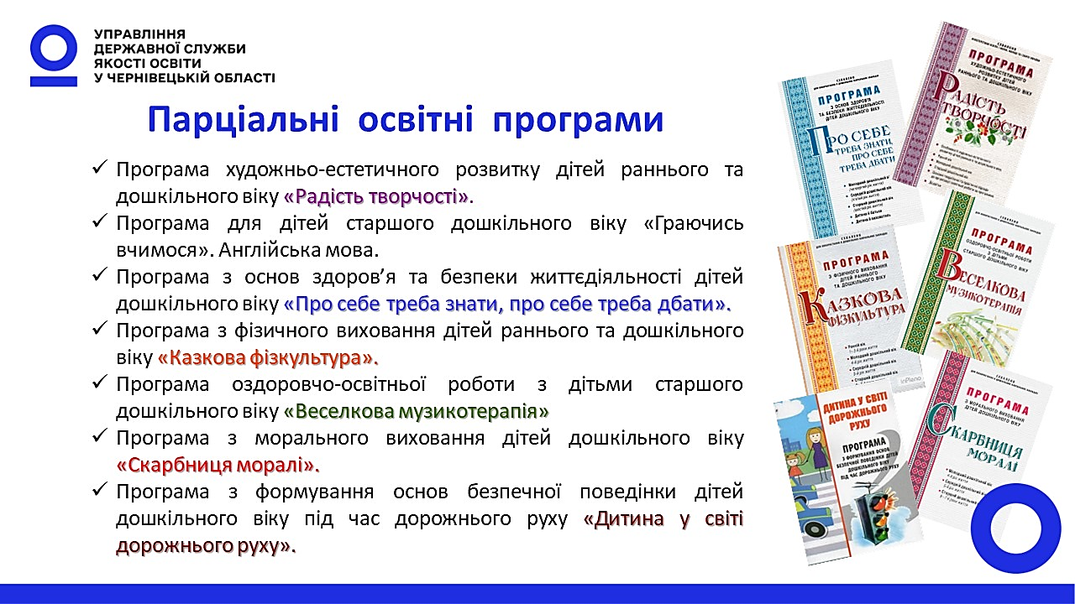
Наш ЗДО буде продовжувати реалізовувати завдання парціальних програм:
- «Україна - моя Батьківщина». Парціальна програма з національно-патріотичного виховання для дітей дошкільного віку, авторський колектив - Л.Зайцева, І.Кісільова
- «Моя країна - Україна». Парціальна програма з патріотичного виховання для дітей старшого дошкільного віку; авторський колектив - Н. Гавриш, О. Косенчук,Т. Піроженко.
24

Slide 25

Нове Положення про атестацію педагогічних працівників
(вступає в дію з 01.09.2023)
Зміни:
щодо присвоєння кваліфікаційних категорій
щодо термінів подання заяв
щодо формування та повноважень атестаційних комісій І та ІІ рівнів
Загальна тривалість підвищення кваліфікації педагогічних працівників ЗДО для проходження атестації – не менше 120 год упродовж 5 років
Завдання для самоосвіти – опрацювати нове ПОЛОЖЕННЯ про атестацію педагогічних працівників та зробити добірку проблемних запитань за його змістом
25

Slide 26
Лист МОН «Про підвищення кваліфікації педагогічних працівників закладів дошкільної освіти» https://drive.google.com/file/d/1ZCLVM0_mg9XymxWS3bO37SHlRALjkRZ0/view
Реєстрація – до 25 серпня; до 22 вересня; до 26 жовтня (на вибір)
Підвищення кваліфікації відбудеться упродовж серпня-вересня-жовтня (проведення семінарів за програмою освіти дітей раннього та дошкільного віку «Освіта і піклування»):
для керівників («Дитина в природному довкіллі», «Гра дитини»; «Дитина в соціумі»)
для вихователів-методистів («Дитина в сенсорно-пізнавальному просторі»; «Дитина в природному довкіллі»; «Особистість дитини»)
для вихователів («Особистість дитини»; («Дитина в сенсорно-пізнавальному просторі»; «Дитина в природному довкіллі»)
26

Slide 27
Каталог курсів підвищення кваліфікації-2023 з напрямку «Дошкілля» (біля 70 тем) https://conf.ipo.kiev.ua/category/doskilla/
Наступність та перспективність між дошкільною освітою та початковою школою
Створення комфортної атмосфери для розвитку мовлення дошкільників. Розвиток педагогічної майстерності
Дошкілля в умовах воєнного часу. Форми взаємодії з дітьми та батьками
Використання нетрадиційних, інноваційних технологій в галузі фізкультурно оздоровчої діяльності ЗДО
Доматематична підготовка дошкільників
Використання інтерактивних онлайн-ігор у дошкільному навчальному процесі
Розвиток творчих здібностей дітей через взаємодію, співпрацю та співтворчість музкерівника та вихователя
Розробка та використання віртуальних екскурсій для дошкільнят у дистанційному навчанні
Спектр інклюзії в закладі дошкільної освіти
Та інші.
27

Slide 28

ДСЯО про ознаки «зразкового» дитячого садка
У Державній службі якості освіти розробили ознаки «зразковості» закладу дошкільної освіти в аспекті захисту прав дитини:
1) Діти щасливі, допитливі та здорові
2) Створено умови для реалізації здібностей, інтересів, потреб і всебічного розвитку кожної дитини
3) Забезпечено індивідуальну зону творчого розвитку кожної дитини, кожного працівника, спираючись на їхні якості та здібності, індивідуальну траєкторію розвитку
4) У дітей виховують любов до України, шаноб-ливе ставлення до родини, повагу до народних традицій і звичаїв, державної мови, регіональ-них мов або мов меншин та рідної мови, націо-нальних цінностей українського народу, а також цінностей інших націй та народів, свідоме ставлення до себе, оточення та довкілля
5) У дітей сформовано життєві компетентності та дошкільну зрілість перед вступом до школи за Державним стандартом дошкільної освіти
6) Виконуються вимоги БКДО та освітньої програми, забезпечується соціальна адаптація та готовність продовжувати освіту
7) Створено умови для здорового способу життя, фізичного й психоемоційного розвитку, панує атмосфера довіри і взаємоповаги усіх учасників освітнього процесу
8) Забезпечено якісний інформаційно-методичний, управлінський, педагогічний супровід діяльності закладу
9) Забезпечено доступ до новітніх засобів та освітніх технологій у дошкільній освіті
10) Батьки довіряють закладу і є активними
11) Забезпечується прозорість та відкритість закладу, створено дієву та прозору систему фінансування діяльності закладу
12) Створено дієву внутрішню систему забезпечення якості освіти
13) Здійснюється соціально-педагогічний патронат сімей
Практична вправа «Над якими ознаками «зразкового» дитячого садка, на вашу думку,
нам потрібно ще попрацювати?»
28

Slide 29
Головне завдання ЗДО у 2023/2024 н.р. -
зосередитися на збереженні, зміцненні та відновленні здоров'я дітей в умовах воєнного стану:
Фізичного
Психічного
Духовного
29

Slide 30
З листа МОН «Про окремі питання діяльності закладів дошкільної освіти у 2023/2024 навчальному році»
№ 1/12490-23 від 21.08.2023
2023/2024 навчальний рік:
Тримаємо свій освітянський стрій
Сприяємо безпеці
Надаємо якісні освітні послуги
Запобігаємо проникненню ворожого контенту у дошкільну освіту
Долаємо освітні втрати
Зберігаємо, розвиваємо та плекаємо українське дошкілля
30

Slide 31
Дякую за увагу!
Успішного старту
на освітянському фронті, мирного і безпечного навчального року
та переможного завершення війни!

